Slide 1
ПРОЕКТ
«Благовещенск –
город контрастов»
Выполнили:
Григоренко Татьяна, Новоселова Полина ученицы 7 класса
ГАОУ Амурской области «Специальная (коррекционная) общеобразовательная школа-интернат № 8, г. Благовещенск
Руководители проекта: учитель-дефектолог Потапенко Я.Б., Хмелёва Р.Г.

Slide 2
Цель: Изучение достопримечательностей города Благовещенска.
Задачи:
1. Расширить знания обучающихся о достопримечательностях города Благовещенска.
2. Провести наблюдения и выяснить историю появления самых интересных достопримечательностей в городе Благовещенске.
3. Сделать выводы и обобщить результат.
4. Развивать у обучающихся интерес и желание узнавать что-то новое о своём городе. 5. Развивать творческие способности обучающихся во время реализации проекта.
6. Организовать сотрудничество с родителями обучающихся в процессе реализации проекта.

Slide 3
Географическое положение

Slide 4
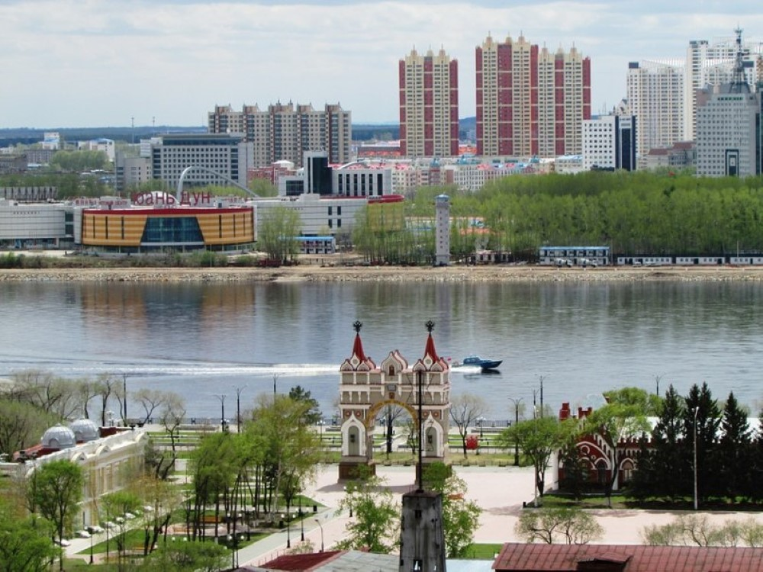
Город Благовещенск – единственный из российских областных центров, расположенный на государственной границе. Город Благовещенск стоит на берегу реки Амур, а на другом берегу расположен китайский город Хэйхэ. Российский Благовещенск и китайский Хэйхэ разделяют лишь 800 метров реки Амур.

Slide 5
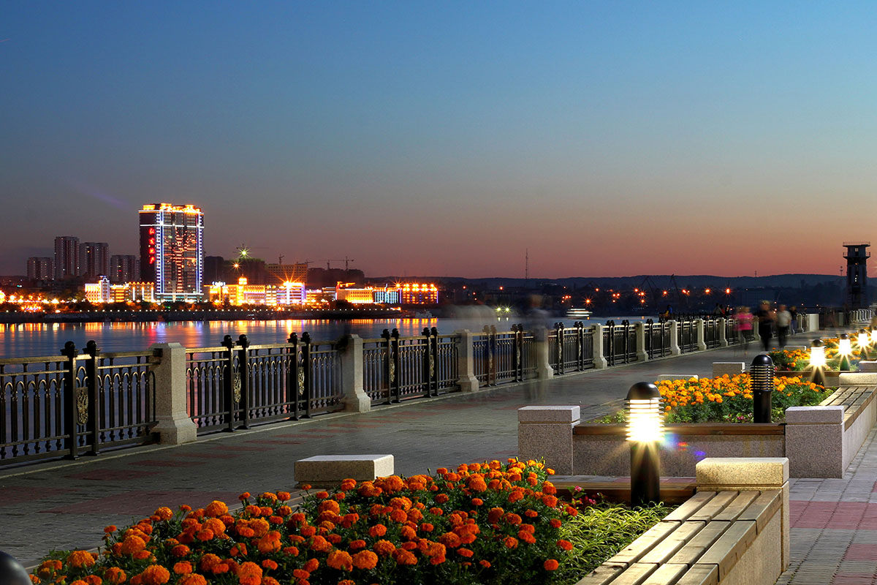
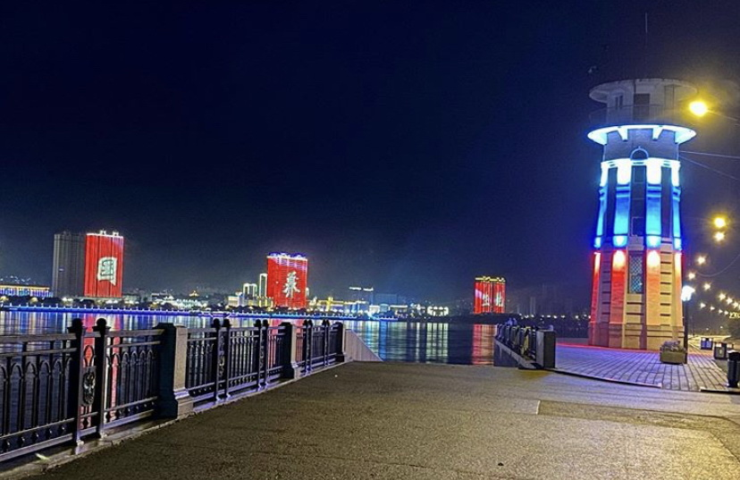
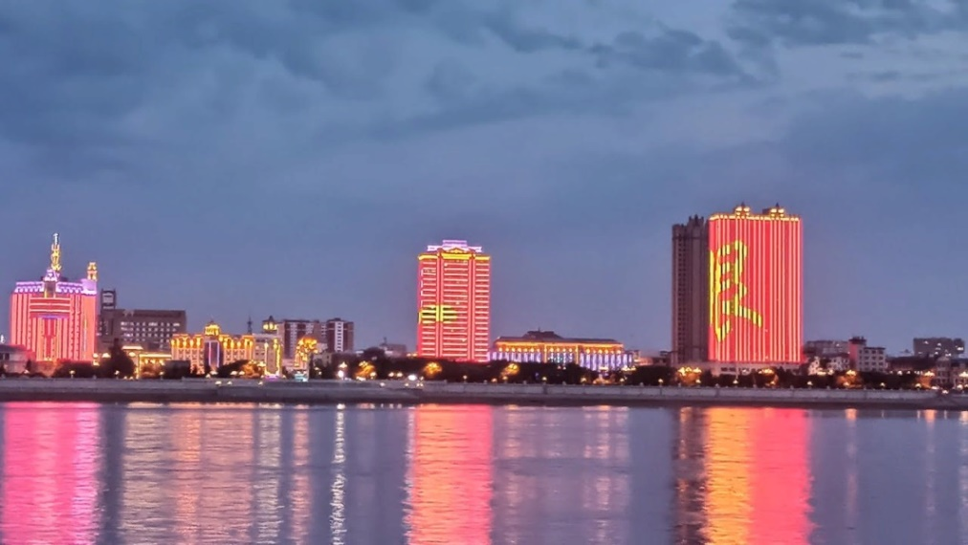
Набережная р. Амур (город Благовещенск-город Хэйхэ)

Slide 6
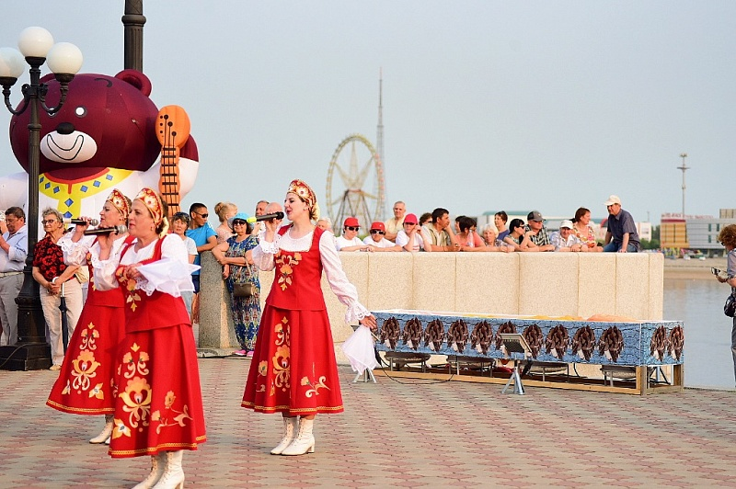
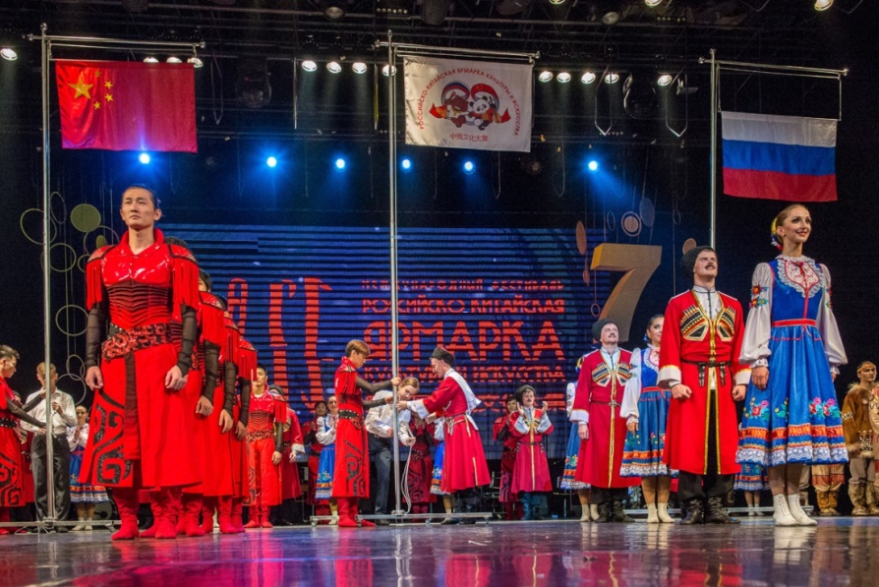
Международный фестиваль «Российско-Китайская ярмарка» Летом ежегодно проходит традиционный международный Фестиваль «Российско-китайская ярмарка культуры и искусства». Фестиваль проходит одновременно в двух дружественных городах — г. Благовещенск (Россия) и Хэйхэ (КНР). Фестиваль признан самым масштабным культурным проектом, в российско-китайских отношениях.

Slide 7
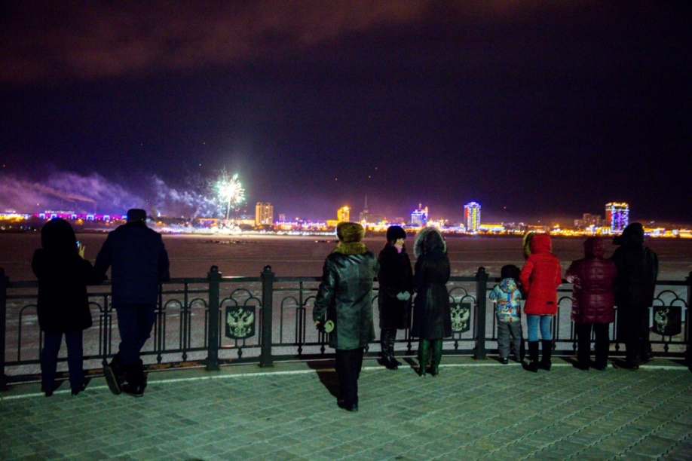
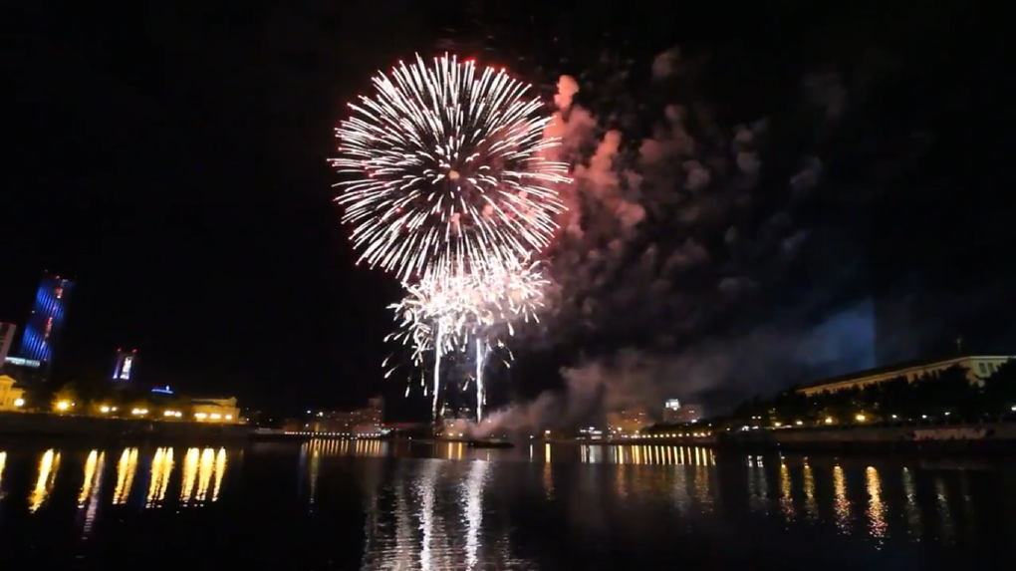
«Праздник фонарей»
В феврале жители приграничного города Хэйхэ традиционно отмечают Праздник фонарей. Этот день также считается окончанием Праздника Весны (Нового года) и китайским Днём святого Валентина.
Вместе с гражданами Китая празднуют его и российские граждане-жители г. Благовещенска.
Они любуются с левого берега Амура праздничными фонарями и фейерверком.

Slide 8
Достопримечательности города Благовещенска

Slide 9
Кафедральный собор Благовещения Пресвятой Богородицы. Визитной карточкой города считается Кафедральный собор Благовещения Пресвятой Богородицы – главный храм епархии. Первый камень был заложен в 1997 году. Во время строительства на месте будущего собора были найдены останки поселенцев и первого местного священника. Найденные останки были перезахоронены в торжественной обстановке. Храм увенчан семью золочёными куполами, и восьмой позолоченный купол вершит колокольню. В храме хранится Дальневосточная святыня - Албазинская икона Божией Матери, появившейся на берегах Амура в 1667 году.

Slide 10
Памятник «Пограничнику с собакой» Туристов и жителей города у береговой заставы встречает трёхметровая статуя пограничника. Горожане приходят к памятнику и трут нос собаке. По традиции это приносит удачу не только человеку, но и целому городу. Даже туристы из Китая приезжают в город, чтобы посмотреть на пограничника и потереть нос собаке.

Slide 11
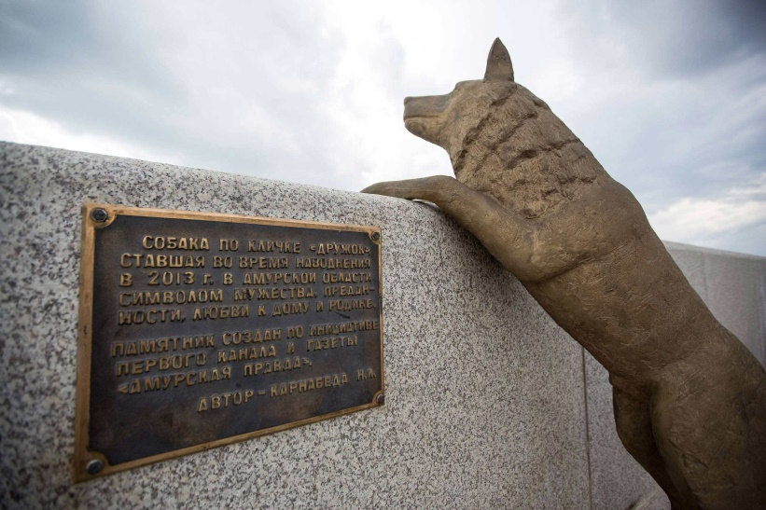
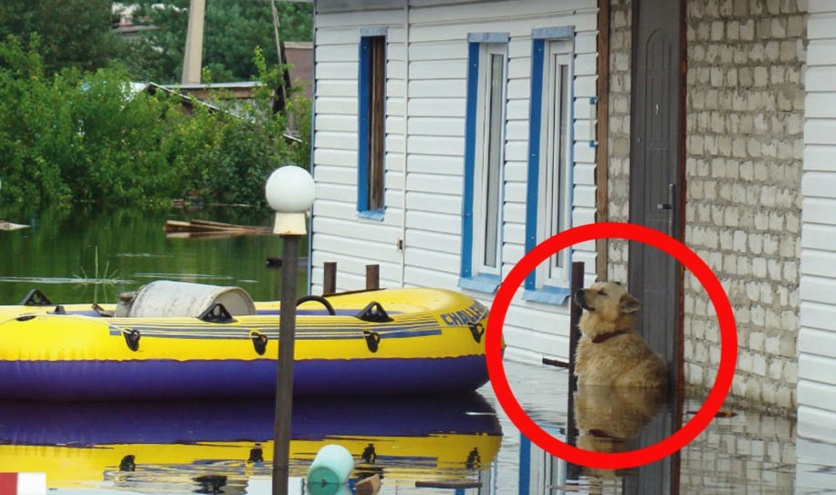
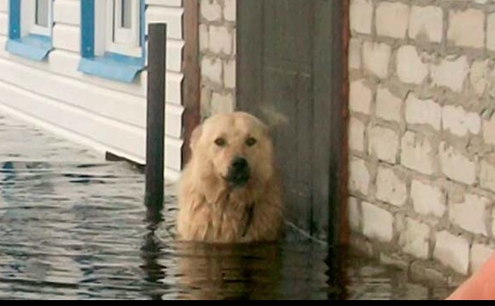
Памятник собаке по кличке Дружок установили на набережной г. Благовещенска. Собака прославилась в 2013 году, когда был сильный паводок. Во время паводка пес всю ночь простоял на крыльце затопленного водой дома по шею в воде в селе Владимировка. Его хозяева были эвакуированы, но собака вернулась и охраняла родной дом.

Slide 12
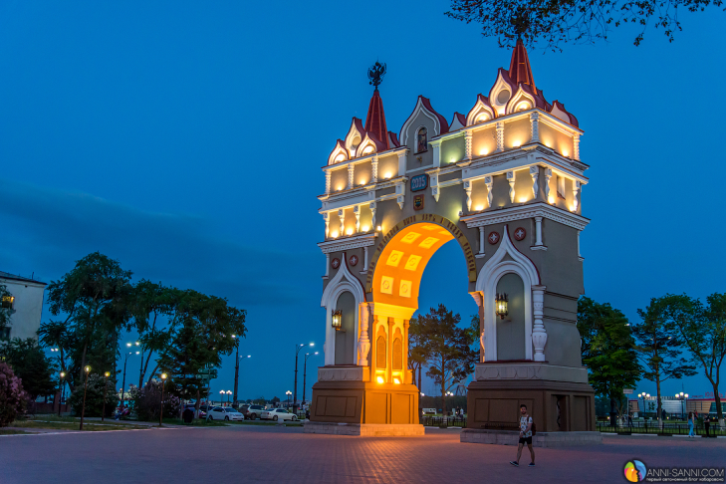
Триумфальная арка
Самая первая триумфальная арка в Благовещенске была сооружена в 1891 году. Тогда она была построена в честь приезда наследника престола цесаревича Николая Романова, будущего императора Николая II. После сильного наводнения в городе в 1928 году арка разрушилась. Открытие восстановленного памятника произошло в 2005 году в день единства.

Slide 13
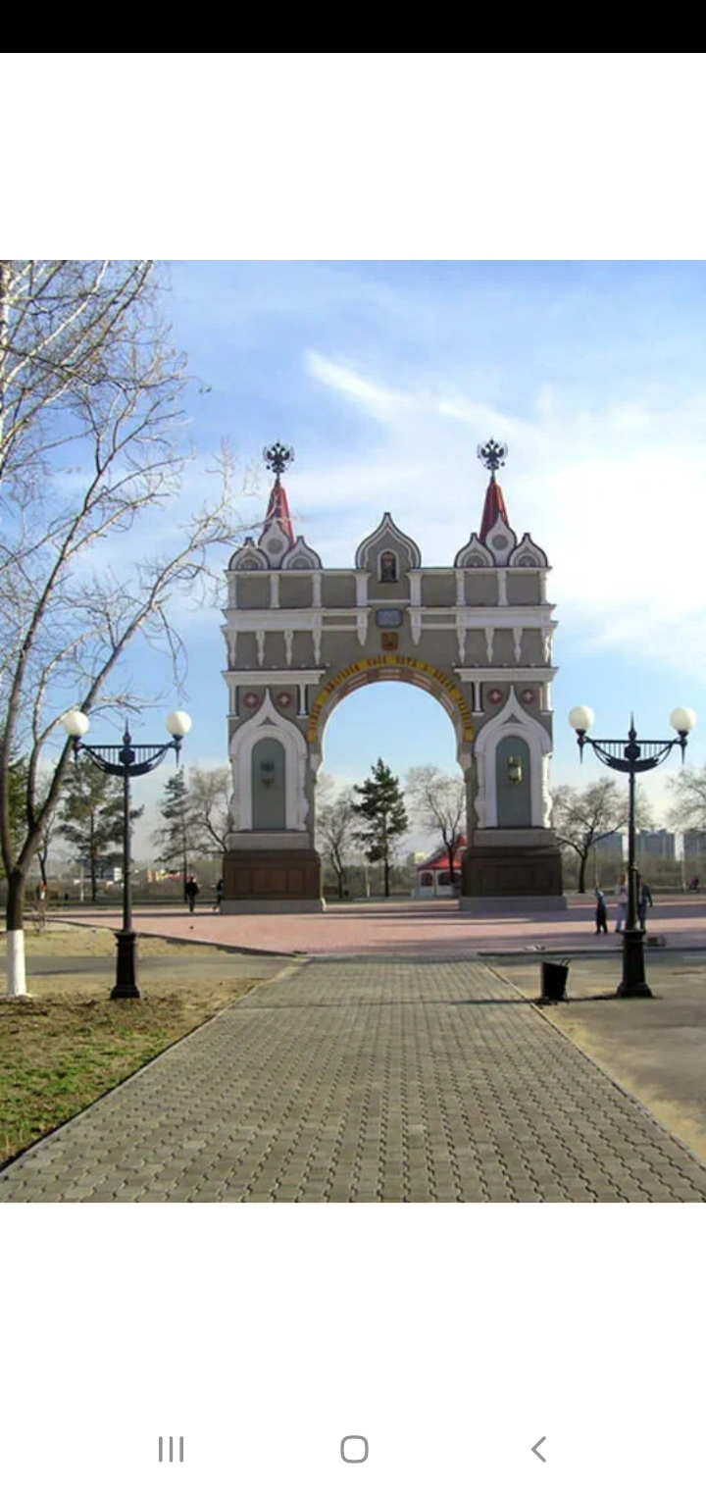
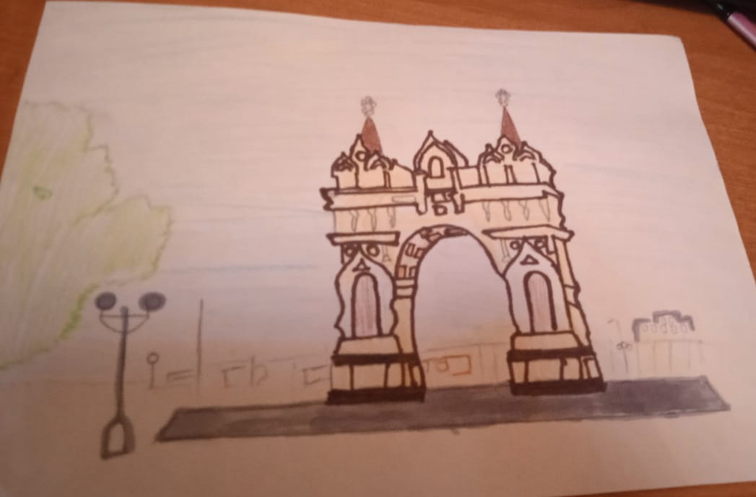
«Мой любимый город»
«Триумфальная арка».
Рисунок выполнила ученица 7 класса, ГАОУ школы-интерната № 8
Новоселова Полина

Slide 14
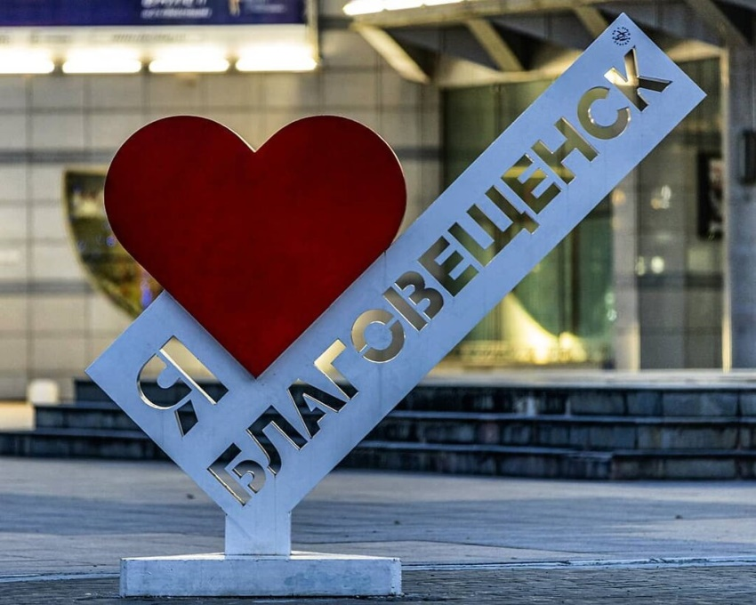
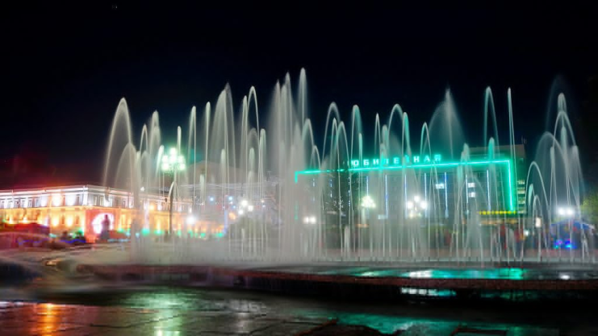
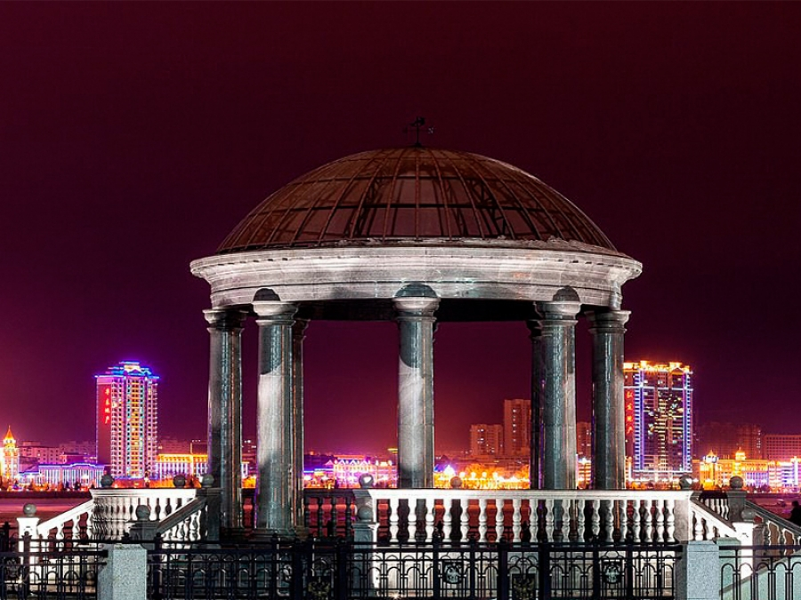
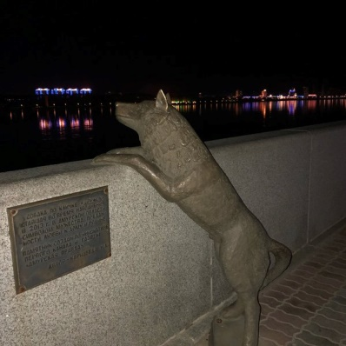
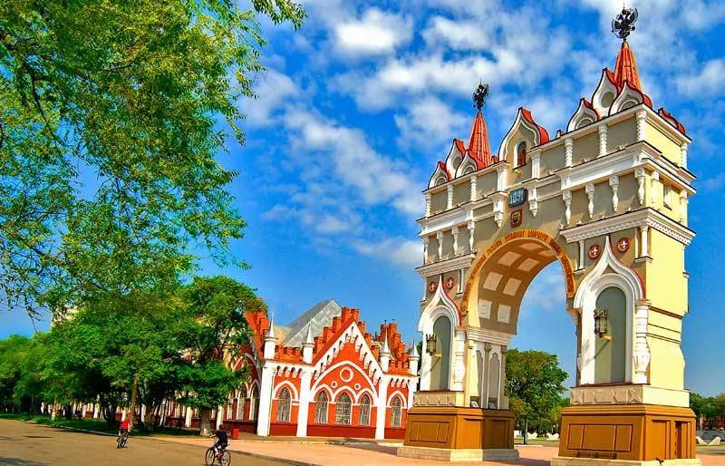
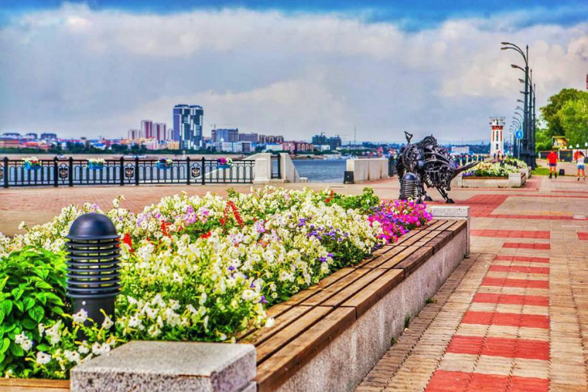
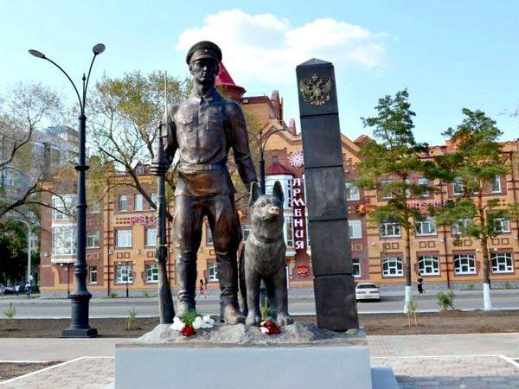
Таким предстаёт г. Благовещенск перед взорами гостей и путешественников. Удалённость от центральных округов России не уменьшает туристической привлекательности культурного центра Приамурья.
Город производит на всех только хорошее впечатление.

Slide 15
автор: Татьяна Гурова
«Благовещенск»
На Дальнем Востоке России, Где Зея впадает в Амур, Живёт городок пограничный, Его Благовещенск зовут. Зимой жемчугами искрится, Весной утопает в листве. Кварталов прямых вереницы Стоят на асфальтной канве. Прохладой фонтанов поющих И светом ночных фонарей Встречает наш город растущий Со всех континентов гостей. Нарядом парчовым сверкая, «Амурская осень» войдёт.
Объятья он ей раскрывает И честью оказанной горд. Друзей проведёт вдоль границы, Омытой Амурской волной. Река покоряет величьем И строгой своей красотой. Хорош Благовещенск вечерний – Неоновым светом залит. На том берегу в Поднебесной Хэйхэ огоньками манит. Растёт Приамурья столица – Защита родных рубежей. Нам, жителям, есть чем гордиться… Нет города сердцу милей!

Slide 16
Спасибо за внимание!

